Slide 1
Kaggle
Predict Future Sales
2022. 7. 20
Team Ensemble

Slide 2
프로젝트 목적
러시아 소프트웨어 회사에서 제공한
시계열 데이터를 이용하여
상점별 판매한 상품의 다음달 판매량을 예측

Slide 3
Regression 회귀
Notes:
다음달의 판매량 수치를 예측하는 문제이므로 분류와 회귀문제 중 회귀문제로 판단하고, 선형회귀, KNN, XGBoost, LightGBM, 랜덤포레스트 = 앙상블 기법

Slide 4
문제와 평가지표
데이터 정보
데이터 field
평가지표
sales_train.csv
test.csv
sample_submission.csv
items.csv
item_categories.csv
shops.csv
ID shop_id item_id
item_category_id
item_cnt_day
item_ price date
date_block_num
item_name shop_name
item_category_name
RMSE
Notes:
더 자세한 데이터 정보와 항목을 살펴보면 이런 것들이 있고
데이터 파일이 여러가지이기 때문에 모든 데이터프레임들을 병합하고 그 중
date_block_num,item_cnt_day, shop_id, item_id 데이터 항목을 통해 각 달 상점별 아이템 판매개수를 파악합니다.
평가지표는 회귀문제에서 가장 대표적인 제곱근평균제곱오차=RMSE을 사용합니다
RMSE는 각 행 데이터에 대한 예측값과 실제값의 차이를 제곱하고, 그 값의 평균을 내 제곱근한 값입니다.
이상치의 영향을 받기 쉬우므로, 이상치를 처리를 잘 해주어야 이상치에 과적합한 모델을 만들지 않을 수 있습니다.
sales_train.csv - the training set. Daily historical data from January 2013 to October 2015.
test.csv - the test set. You need to forecast the sales for these shops and products for November 2015.
sample_submission.csv - a sample submission file in the correct format.
items.csv - supplemental information about the items/products.
item_categories.csv - supplemental information about the items categories.
shops.csv- supplemental information about the shops.
ID - an Id that represents a (Shop, Item) tuple within the test set
shop_id - unique identifier of a shop
item_id - unique identifier of a product
item_category_id - unique identifier of item category
item_cnt_day - number of products sold. You are predicting a monthly amount of this measure
item_price - current price of an item
date - date in format dd/mm/yyyy
date_block_num - a consecutive month number, used for convenience. January 2013 is 0, February 2013 is 1,..., October 2015 is 33
item_name - name of item
shop_name - name of shop
item_category_name - name of item category
ID - an Id that represents a (Shop, Item) tuple within the test set
shop_id - unique identifier of a shop
item_id - unique identifier of a product
item_category_id - unique identifier of item category
item_cnt_day - number of products sold. You are predicting a monthly amount of this measure
item_price - current price of an item
date - date in format dd/mm/yyyy
date_block_num - a consecutive month number, used for convenience. January 2013 is 0, February 2013 is 1,..., October 2015 is 33
item_name - name of item
shop_name - name of shop
item_category_name - name of item category
텍스트를 입력하세요 여기에 텍스트를 입력하세요 여기에 텍스트를 입력하세요

Slide 5
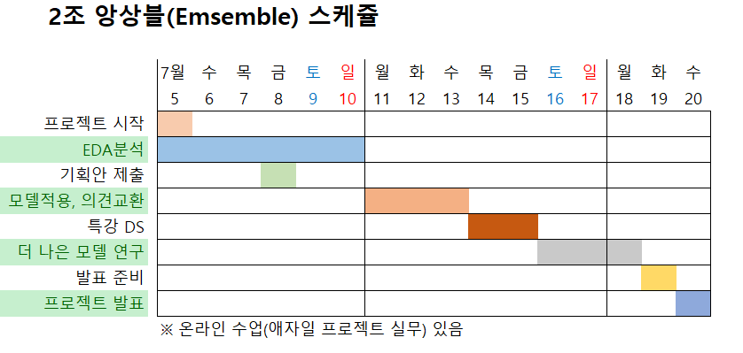
순서
1월 | 2월 | 3월 | 4월 | 5월 | 6월 | 7월 | 8월
배포
서비스 준비
글로벌 출시
고급 프로젝트
예 1
예 2

Slide 6
코드 개요

Slide 7
개요
데이터 준비
데이터 탐색
데이터 병합
피처 엔지니어링
모델링
categories
items
shops
train
test
submission
I. 결측치, 중복값 확인
II. 데이터 가공
(도시명, 카테고리, 아이템 추출)
I. 기본 데이터 프레임 만들기
II. 이상치 제거
III. EDA
I. 신상 판매 여부
II. 첫 판매 후 경과 기간
III. Rolling
IV. Lag
I. train/validation/
test set
II. 개별 모델링
III. 앙상블
item_cnt_day
item_price
Feature 생성
df_basis_monthly
Linear Regression
KNN
Random Forest
XGBoost
LightBGM
도시명
상점타입
라벨 인코딩 - 도시, 상점
카테고리 세분화
라벨 인코딩 - 카테고리
아이템
첫 판매월 추가
df에서 숫자(id)만 추출
no_test_no_train
월별 총 판매량
1년주기 총 판매량
도시별 총 판매량
카테고리(대분류)별 총 판매량
카테고리(중분류)별 총 판매량
상관관계 분석
Notes:
더 자세한 데이터 정보와 항목을 살펴보면 이런 것들이 있고
데이터 파일이 여러가지이기 때문에 병합 데이터프레임을 병합하고 그 중
date_block_num,shop_id, item_id,item_cnt_day 데이터 항목을 통해 각 달 상점별 아이템 판매개수를 파악합니다.
평가지표는 회귀문제에서 가장 대표적인 제곱근평균제곱오차=RMSE을 사용합니다
RMSE는 각 행 데이터에 대한 예측값과 실제값의 차이를 제곱하고, 그 값의 평균을 내 제곱근한 값입니다.
이상치의 영향을 받기 쉬우므로, 이상치를 처리를 잘 해주어야 이상치에 과적합한 모델을 만들지 않을 수 있습니다.
sales_train.csv - the training set. Daily historical data from January 2013 to October 2015.
test.csv - the test set. You need to forecast the sales for these shops and products for November 2015.
sample_submission.csv - a sample submission file in the correct format.
items.csv - supplemental information about the items/products.
item_categories.csv - supplemental information about the items categories.
shops.csv- supplemental information about the shops.
ID - an Id that represents a (Shop, Item) tuple within the test set
shop_id - unique identifier of a shop
item_id - unique identifier of a product
item_category_id - unique identifier of item category
item_cnt_day - number of products sold. You are predicting a monthly amount of this measure
item_price - current price of an item
date - date in format dd/mm/yyyy
date_block_num - a consecutive month number, used for convenience. January 2013 is 0, February 2013 is 1,..., October 2015 is 33
item_name - name of item
shop_name - name of shop
item_category_name - name of item category
ID - an Id that represents a (Shop, Item) tuple within the test set
shop_id - unique identifier of a shop
item_id - unique identifier of a product
item_category_id - unique identifier of item category
item_cnt_day - number of products sold. You are predicting a monthly amount of this measure
item_price - current price of an item
date - date in format dd/mm/yyyy
date_block_num - a consecutive month number, used for convenience. January 2013 is 0, February 2013 is 1,..., October 2015 is 33
item_name - name of item
shop_name - name of shop
item_category_name - name of item category
텍스트를 입력하세요 여기에 텍스트를 입력하세요 여기에 텍스트를 입력하세요

Slide 8
전처리: 기준치 설명
결측치 확인 → 없음
중복값 확인 → 6개, 삭제
상점명 → 도시명, 상점타입 추출 → Label Encoding
카테고리명 → 카테고리 대/중/소 분류 → Label Encoding
test 에 없는 상점/상품을 train 에서 제거
이상치 처리
‘item_cnt_day’ >> 2,169 >> 물품배송 >> 다른 상품들에 비해 유난히 높은 값 & 한 건 >> 삭제
‘item_cnt_day’ >> 음수값 >> 환불 >> 그대로 사용
‘item_price’ >> 59,200 >> EMS >> EMS 치고 너무 비싼 금액 & 한 건 >> 삭제
Notes:
threshold 설명

Slide 9
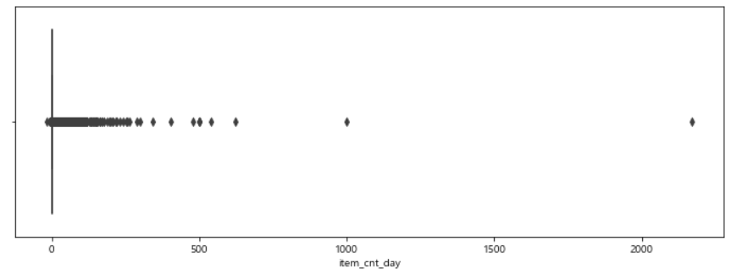
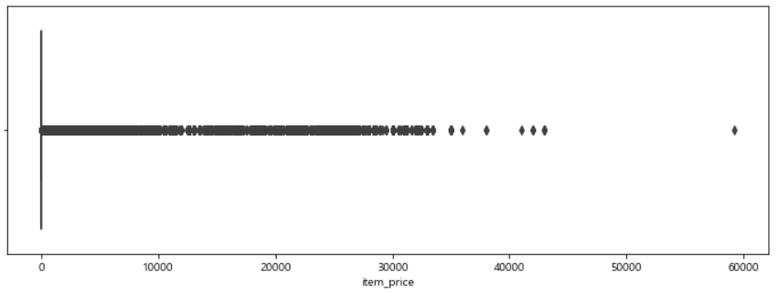

Slide 10
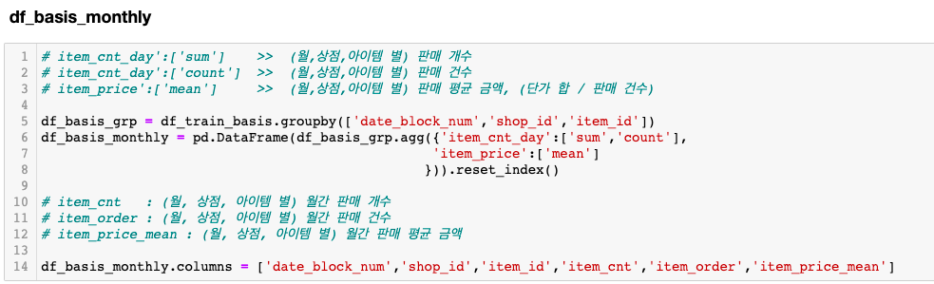
전처리 : Feature 생성
아이템 첫 판매 시작 월
년, 월
(월, 상점, 아이템 별) 판매 개수, 판매 건수, 판매 평균 금액

Slide 11
데이터 시각화를 통한 EDA

Slide 12
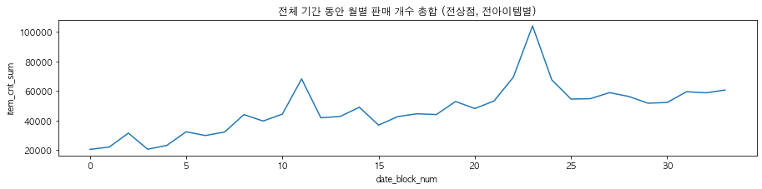
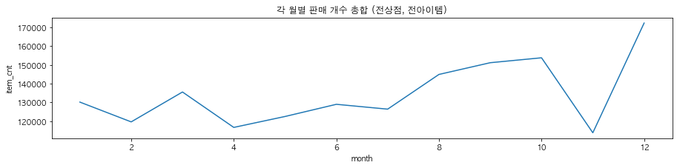
각 달별 판매량은 어떠한가?
​​​​​
​
​​​​​​
Notes:
위에 그래프가 전체기간동안의 월별 판매량이고 아래 그래프가 1~12월로 나누었을때 월별 판매량인데
전체기간동안 판매량이 증가하고, 년으로 보면 연말으로 갈수록 판매량이 증가하는 형태입니다.
가장 최근의 데이터일 수록, 연말일수록 증가하는 추세를 띈다.
어떤 달인지, 최근 데이터인지에 따라 판매량이 달라지는 것을 확인할 수 있다

Slide 13
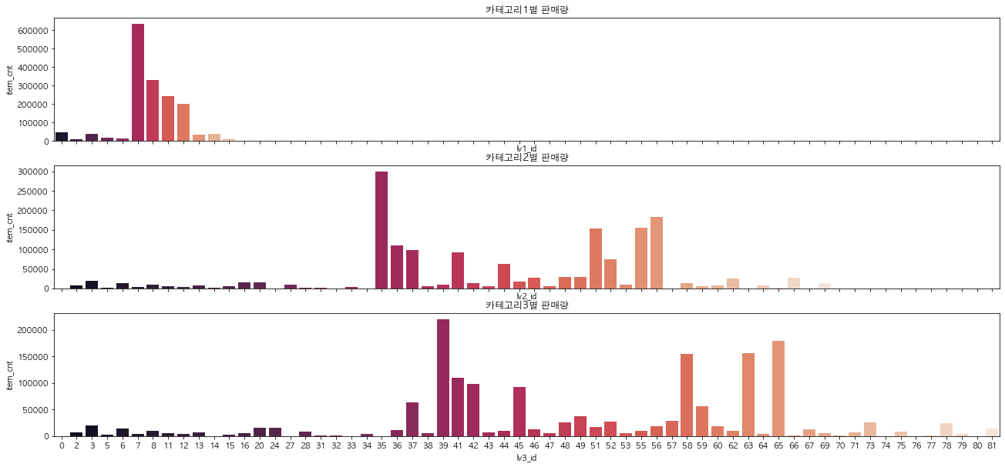
상품 카테고리별 판매량은 어떠한가?
Notes:
lv1 (카테고리 대분류) 6번 Games
7번 Gift, 8번 Movie, 9번 Music 순으로 많이 팔렸다
lv2_id (카테고리 중분류)
35 Games - PC, 56 Music - CD, 55 Movie - DVD, 52 Gift - bags, Albums, mouse pads
순으로 많이 팔렸다
각 카테고리별로 판매량이 달라지는 것을 확인할 수있따

Slide 14
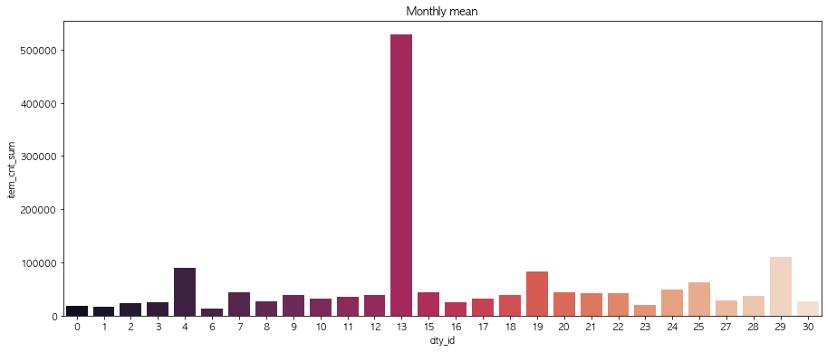
도시별 판매량은 어떠한가?
Notes:
city_code 13 : Москва (모스크바) 가 독보적으로 판매량이 많음
모스크바가 러시아의 수도여서 인구수가 많아 판매량이 많은 것으로 추정
상품이 팔리는 도시에 따라 판매량이 다른 것을 확인가능

Slide 15
시계열 Feature 생성
Notes:
아이템, 상점, 도시, 카테고리별로 달라지는 판매량을 시간적인 흐름에 따라 예측할 수 있도록 시계열 데이터 특징을 추가로 생성해줍니다.

Slide 16
시계열 데이터를 고려한 Feature 생성 - rolling
f_min = lambda x: x.rolling(window=3, min_periods=1).min()
# min_periods=1 존재하지 않는 행을 참조할때 최소 1개의 행만을 참조
# window=3 3개월 데이터 사용
function_list = [f_min, f_max, f_mean,f_std] function_name = ['min', 'max', 'mean','std']
for i in range(len(function_list)):
df_basis_monthly[('item_cnt_d_%s' % function_name[i])]\
= df_basis_monthly.groupby(['date_block_num'])['item_cnt_month'].apply(function_list[i])
dateblocknum
dateblocknum & shop_id
dateblocknum &i tem_id
X
3개월간 판매량 min,max,mean,std
df_basis_monthly['item_cnt_month_move_mean_1'] = df_basis_monthly['item_cnt_month_lag_1'].rolling(window=3, min_periods=1).mean()
df_basis_monthly['item_price_mean_move_mean_1'] = df_basis_monthly['item_price_mean_lag_1'].rolling(window=3, min_periods=1).mean()
lag1, lag2,lag3
X
3개월
판매량 이동평균
가격이동평균
Notes:
Rolling Windows 는 측정 단위시간별로 이동하면서 분석
만약 시계열 데이터에 추세(trend) 나 계절성 (seasonality) 이 있다면 Rolling Windows를 사용하여 추세를 반영할 수 있다.
첫번째로,3개월간 판매량 평균,최소값, 최대값, 표준편차를 구하는데 각 달별로, 각 달의 상점별로, 각 달의 아이템별로 구했습니다.
두번째로,lag를 통해 현재달의 행으로가지고 온 1달전,2달전,3달전 판매량을 각각 다시 3개월씩 이동 평균값을 내어주었고
추가로 가격이동평균 또한 내주었습니다.
[참고'
시계열 데이터 종류 (4가지):
변동요인을 보통 4가지로 가정하면 변동요인을 파악할 수 있다.
추세변동
계절변동
순환변동
불규칙변동
추세변동
시계열의 장기간에 걸친 점진적이고 지속적인 변화 상태를 나타낸 것을 의미함
시간의 흐름에 따른 시계열자료들의 상승경향이나 하강경향의 상태를 의미함
계절변동
관측된 시계열 잘들을 1년 단위 혹은 더 짧은 기간의 주기로 기록 했을 때, 기후 등과 같은 자연의 조건, 사회적 관습, 혹은 제도 등의 영향을 받아서 계절적인 차이를 나타내는 것
시계열 자료에서 주기적인 패턴을 갖고 반복적으로 나타나는 주기 변동
보통 분기별, 월별자료에서 나타남
순환변동
수년간의 간격을 두고 상승과 하락이 주기적으로 나타나는 변동으로 의미
기후 조건, 사회적 관습 등과 같은 계절변동으로 설명되지 않는 장기적인 주기변동
순환변동을 계절변동과 혼동할 수 있겠지만, 계절변동으로 설명되지 않는 장기적인 변동을 의미함.
불규칙변동
사전적으로 예상할 수 없는 특수한 사건에 의해 야기되는 변동(지진, 전쟁, 홍수, 파업)
명확히 설명될 수 없는 요인에 의해 발생되는 우연변동

Slide 17
시계열 데이터를 고려한 Feature 생성 - lag
시차 피처 (Time lag feature)
과거 시점에서의 값을 그대로 특징을 삼는 피처
def lag_features(df, idx_features, col, lags=3):
shifted = df[idx_features + [col]].copy()
for i in range(1, lags+1):
lag_feature_name = col+'_lag_'+str(i)
shifted.columns = idx_features + [lag_feature_name]
shifted['date_block_num'] += i
df = df.merge(shifted.drop_duplicates(), on=idx_features, how='left')
df[lag_feature_name] = df[lag_feature_name].fillna(0)
return df
타깃값 관련 월간 평균 판매량
시차 피처 생성
시차 변수생성
기준 feature
[월별 x 상품]
[월별 x 상품 x 도시]
[월별 x 상품 x 쇼핑몰]
[월별 x 쇼핑몰 x 상품 범주]
item_cnt_month(월간 판매량)
item_price_mean(평균 판매가)
평균 판매량
월간 판매량 시차평균
시차 변화율
Notes:
기준 피처와 ‘시찻값을 구하려는 피처’를 정합니다. 여기서는 기준 피처를 킷값인 ‘date_block_num’, ‘shop_id’, item_id’로 정하고 시찻값을 구하려는 피처를 정합니다.
원본 데이터인 데이터프레임에서 기준 피처와 월간 판매량 피처만 추출해 복사본을 만들어
한달에서 3달 시차를 생성하여 주었습니다.
그러면 월간 판매량 뿐만 아니라 한 달 전 월간 판매량까지 있게 됩니다.
이렇게 만든 과거 시점 데이터는 향후 판매량 예측에 유용합니다.
시점이 너무 많아지게 되면 예측력이 오히려 떨어질 수 있어서 최근 경향이 반영될 수 있도록 3달로 해주었습니다.
1. 원본 데이터인 데이터프레임에서 원하는 피처만 추출해 복사본을 뽑습니다. 기준 피처인 리스트 형식인 idx_feature를 추출합니다. 또 시차 적용 피처인 col을 불러오는데 문자열 타입이므로 리스트와 문자열은 바로 합칠 수 없기 때문에 저런 형식으로 적었습니다. 이렇게 원하는 피처만 추출한 뒤에 copy를 해서 shifted라고 지정해 주었습니다.
2. lags 인수의 값만큼 for문을 돌면 시차 피처를 생성합니다. 그래서 시차 1부터 lags를 저희는 3으로 해주었는데 for문으로 시차적용을 해줍니다.
3. 새로 만들 피처명을 지정해주고, 시차 적용 피처 col + lag를 뒤에 붙이고 몇번째 시차인지
4. shifted의 columns를 새로 만들어 주었구요
5. shifted의 date_block_num 피처에 i를 더합니다. 이게 시차 피처를 만드는 핵심 코드입니다. 이코드로 나머지 피처값은 그대로지만 월이 한달씩 밀린 겁니다. (i=1)그럼 한 달전 시차 피처를 만들 수 있습니다.
6. 데이터프레임에 merge 해주고 혹시 중복된 행 있을 수 있어서 duplicates drop 해주었고
7. 매달 데이터가 있는게 아니기 때문에 결측값이 생기면 0으로 대체합니다. shifted dateblocknum += i가 제일 핵심 코드입니다. for문을 돌면서 i 즉 달 기준으로 시차를 형성해 줍니다.
시차 피처를 만든 shifted를 데이터프레임과 병합하는 함수입니다.

Slide 18
Train / Validation / Test Set 분리
1 | 2 | 3 | 4 | 5 | 6 | 7 | 8 | 9 | 10 | 11 | 12 | 13 | 14 | 15 | 16 | 17 | 18 | 19 | 20 | 21 | 22 | 23 | 24 | 25 | 26 | 27 | 28 | 29 | 30 | 31 | 32 | 33 | 34
서비
Train 3~33
validation 33
test 34
Notes:
시간상으로 미래의 데이터를 예측하는 모델이므로, 학습 데이터와 테스트 데이터를 시계열에 따라 분할합니다.
시계열을 고려하여 검증하는 방법으로 학습 데이터 중에 테스트 데이터와 가장 가까운 기간을 검웃 검증증 데이터로 삼는 홀드아을 사용하였습니다.
시점이 가까운 데이터일 수록 예측할 데이터의 경향을 더 가깝게 반영한다는 가정에 기반을 두는 분리 방법으로 테스트 데이터에 가장 가까운 기간의 데이터를 검증 데이터로 삼음으로써 테스트 데이터에 대한 예측 성능이 높아질 수 있습니다.
데이터셋을 나누기 위해 validation data를 3개월치, 1개월치로 테스트 해본 결과 dateblocknum을 33으로 한달치만 하였을 때 성능이 가장 좋아서
train, valid은 이렇게 나누었고, 33까지 있는 date_block_num을 34로 늘려 이것을 test data로 하여 데이터를 분리하였습니다.
시차를 3개월로 밀었기 때문에 dateblocknum 1과 2는 train data에서 빼주었습니다.
그리고 분리하기 전 숫자로 된 범주형 데이터를 바이너리인코딩을 통해 우열순위를 없애주었습니다.

Slide 19
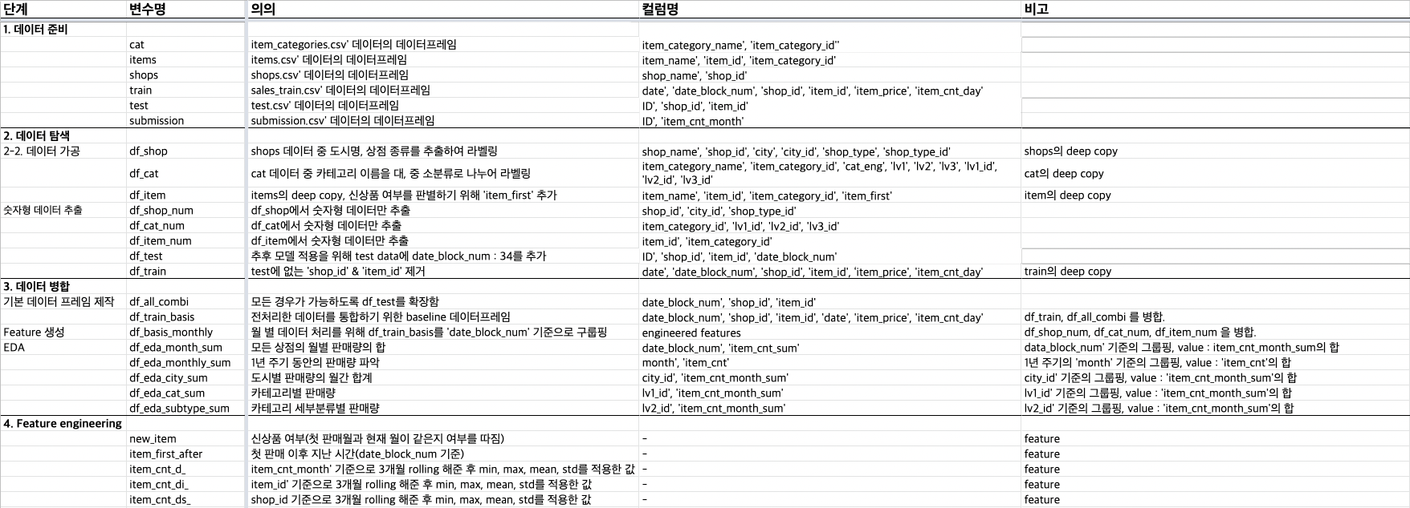
변수 정리표

Slide 20
모델 구축과 평가

Slide 21
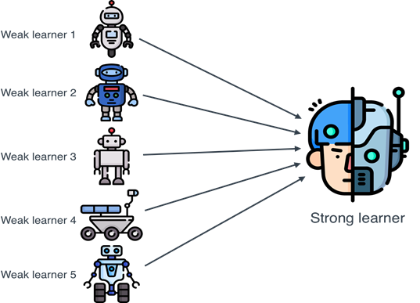
앙상블
Voting
서로 다른 알고리즘을 결합하여 여러개의 분류기가 투표를 통해 최종 예측 결과 결정
Bagging
모두 같은 알고리즘 기반의 분류기를 사용하여 데이터 샘플링을 통해 모델 학습
Bagging
Boosting
이전 분류기가 예측이 틀린 데이터에 대해 올바르게 예측할 수 있도록 다음 분류기에 가중치 부여
Notes:
[그림설명]
앙상블 학습(Ensemble Learning)은 여러 개의 분류기를 생성하고, 그 예측을 결합함으로써 보다 정확한 예측을 도출하는 기법을 말합니다.
그림처럼 강력한 하나의 모델을 사용하기보다 약한 모델 여러개를 조합하여 더 정확한 예측에 도움을 주는 방식입니다.
앙상블 학습은 일반적으로 보팅(Voting), 배깅(Bagging), 부스팅(Boosting) 세 가지의 유형으로 나눌 수 있습니다.
보팅(Voting)
여러 개의 분류기가 투표를 통해 최종 예측 결과를 결정하는 방식
서로 다른 알고리즘을 여러 개 결합하여 사용
배깅(Bootstrap AGGregatING, Bagging)
데이터 샘플링(Bootstrap) 을 통해 모델을 학습시키고 결과를 집계(Aggregating) 하는 방법
모두 같은 유형의 알고리즘 기반의 분류기를 사용
데이터 분할 시 중복을 허용
대표적인 배깅 방식 : 랜덤 포레스트 알고리즘
부스팅(Boosting)
여러개의 분류기가 순차적으로 학습을 수행
이전 분류기가 예측이 틀린 데이터에 대해서 올바르게 예측할 수 있도록 다음 분류기에게 가중치(weight)를 부여하면서 학습과 예측을 진행
계속하여 분류기에게 가중치를 부스팅하며 학습을 진행하기에 부스팅 방식이라고 불림
예측 성능이 뛰어나 앙상블 학습을 주도
대표적인 부스팅 모듈 – XGBoost, LightGBM
배깅기법을 쓴 랜덤포레스트와 부스팅 기법을 쓴 xgboost,lightgbm 그리고 knn,linear regression 5가지 서로 다른 알고리즘을 다시 보팅기법으로 앙상블을 만들었습니다.

Slide 22
모델 구성( knn, lr,rf, xgboost, lgbm)
K-nearest Neighbor, KNN: 특정 공간 내 가까운 훈련 데이터를 통한 지도 학습 알고리즘
Linear Regression, lr: 종속 변수와 독립 변수와의 선형 상관 관계를 모델링하는 회귀 기법
Random Forest, rf : 여러 결정트리들이 내리는 예측값들 중, 가장 많이 나온 값을 최종 예측값으로 갖는 기법
Extreme gradient boosting, xgboost: 직렬의 결정 트리를 사용하는 부스팅을 이용한 학습 모델
Light Gradient Boosting Machine,lgbm : 리프 중심 트리 분할(Leaf Wise) 방식, 속도가 빠르다
Notes:
K-최근접 이웃(K-Nearest Neighbor, KNN)은 지도 학습 알고리즘 중 하나입니다. 굉장히 직관적이고 간단합니다. 어떤 데이터가 주어지면 그 주변(이웃)의 데이터를 살펴본 뒤 더 많은 데이터가 포함되어 있는 범주로 분류하는 방식입니다.
linear regression
머신 러닝의 가장 큰 목적은 실제 데이터를 바탕으로 모델을 생성해서 만약 다른 입력 값을 넣었을 때 발생할 아웃풋을 예측하는 데에 있다.
이때 우리가 찾아낼 수 있는 가장 직관적이고 간단한 모델은 선(line)이다. 그래서 데이터를 놓고 그걸 가장 잘 설명할 수 있는 선을 찾는 분석하는 방법을 선형 회귀(Linear Regression) 분석이라 부른다.
Random Forest는, 수많은 의사 결정 트리(Decision Tree)가 모여서 생성됩니다.
상단 의사 결정 트리 예제에서는, 건강 위험도를 세 가지 요소와 한가지 의사 결정 트리로 인해서 결정했습니다.
하지만, 건강 위험도를 예측하려면 세 가지 요소보다 더 많은 요소를 고려하는 것이 바람직할 것입니다.
예를 들어, 성별, 키, 몸무게, 거주지역, 운동량, 기초 대사량, 근육량 등 수많은 요소도 건강에 큰 영향을 미칩니다.
하지만, 이렇게 수많은 요소(Feature)들을 기반으로 건강 위험도(Target)를 예측한다면, 분명 오버피팅이 일어날 것입니다.
예를 들어, Feature가 30개라고 합시다.
30개의 Feature를 기반으로 하나의 결정 트리를 만든다면 트리의 가지가 많아질 것이고, 이는 오버피팅이 될 것입니다.
따라서, Random Forest 는 전체 Feature 중 랜덤으로 일부 Feature만 선택해 하나의 결정 트리를 만들고, 또 전체 Feature 중 랜덤으로 일부 Feature를 선택해 또 다른 결정 트리를 만들며, 여러 개의 의사 결정 트리를 만드는 방식으로 구성됩니다.
의사 결정 트리마다 하나의 예측 값을 내놓습니다.
이렇게 여러 결정 트리들이 내린 예측 값들 중, 가장 많이 나온 값을 최종 예측값으로 정합니다.
다수결의 원칙에 따르는 것입니다.
이렇게 여러 가지 결과를 합치는 방식을 앙상블(Ensemble)이라고 합니다.
즉, 하나의 거대한 (깊이가 깊은) 결정 트리를 만드는 것이 아니라 여러 개의 작은 결정 트리를 만드는 것입니다.
여러 개의 작은 결정 트리가 예측한 값들 중, 가장 많이 등장한 값(분류일 경우) 혹은 평균값(회귀일 경우)을 최종 예측 값으로 정하는 것입니다.

Slide 23
결과 해석

Slide 24
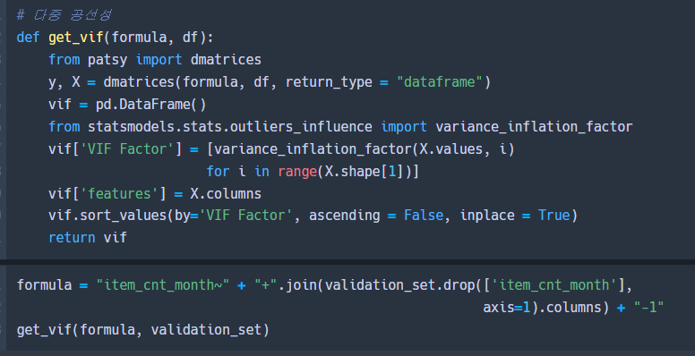
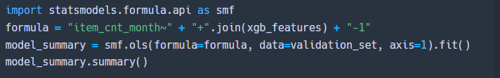
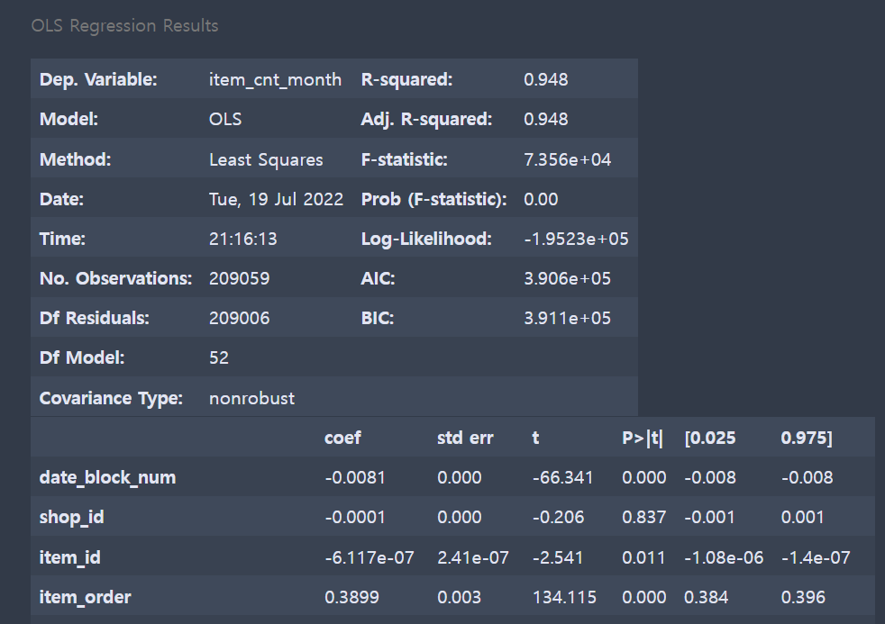
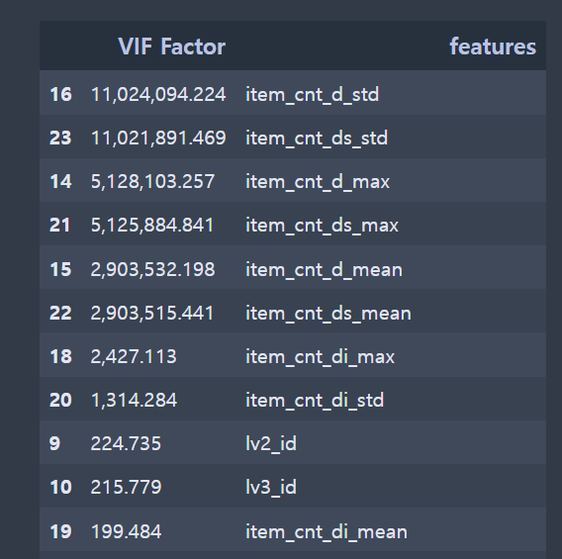
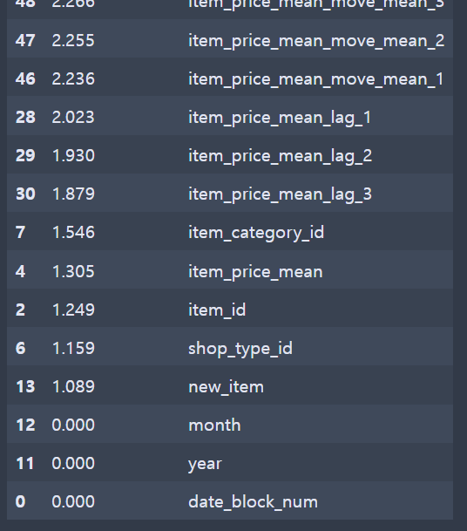
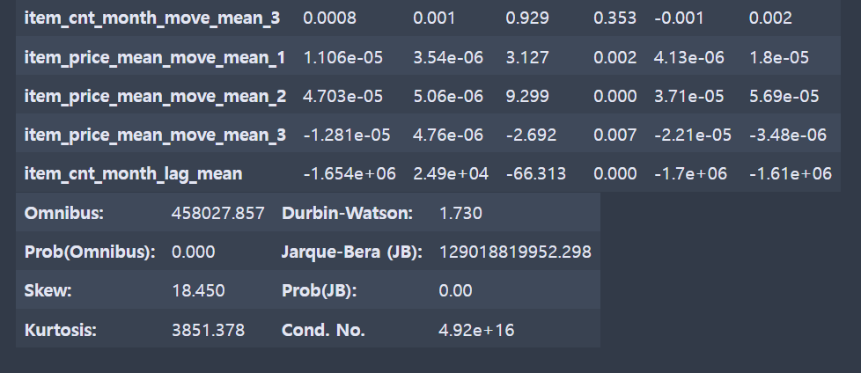
결과 해석
R-squared 결정계수
0.948로 전체 데이터 중 해당 회귀모델을 잘 설명하고 있다
Prob(F-statistic)
0.00으로 F 통계량으로 도출된 회귀식이 유의미하다고 할 수 있다.(<0.05)
Durbin-Watson 통계량
1.730이므로 자기상관이 없다고 할 수 있다
‘잔차항들은 서로 독립이다’라는 가정을 만족한다
[Note] 표준오차는 오차의 공분산 행렬이 올바르게 지정되었다고 가정합니다.
Notes:
회귀모형이 잘 만들어 졌는지 확인하기 위해 summary와 다중 공선성을 확인해 보았습니다.
summary를 보시면 R-square는 결정계수이고, 전체 데이터 중 해당 회귀모델이 설명할 수 있는 데이터의 비율 회귀식의 설명력을 나타냅니다. 1에 가까울 수록 성능이 좋은데 저희는 0.948로 회귀 모델을 잘 설명하고 있다고 할 수 있습니다.
수정된 r-square 또한 같은 값이 나왔습니다.
f통계량을 수행한 결과 확률이 0.00이 나왔는데 보통 0.05 이하일 경우 이 회귀식이 유의미하다고 판단할 수 있습니다.
더빈 왓슨 통계량은 0에 가까울 수록 양의 자기상관, 4에 가까울수록 음의 자기상관이 있다고 하고
2에 가까울 수록 자기상관이 없다고 판단합니다.
보통 1.5~2.5 사이의 값을 적용하는데 저희는 1.730으로 잔차들이 자기상관이 없다고 할 수 있고,
즉 ‘잔차항들은 서로 독립적이다’라는 가정을 만족합니다.
또한 다중공선성을 확인해보았는데 다중공선성은 독립 변수들이 서로 독립이 아니라 상호상관관계가 강한 경우에 발생합니다.
저희 feature에도 다중공선성이 매우 높은 값들이 나온 feature가 있다는 것을 확인하였고
이런 feature들을 조절하면서 모델 생성을 하였습니다.

Slide 25
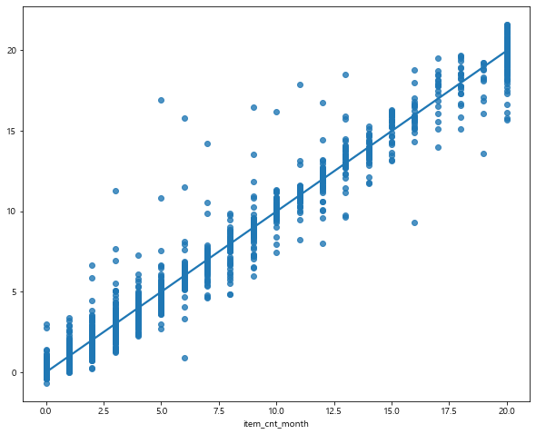
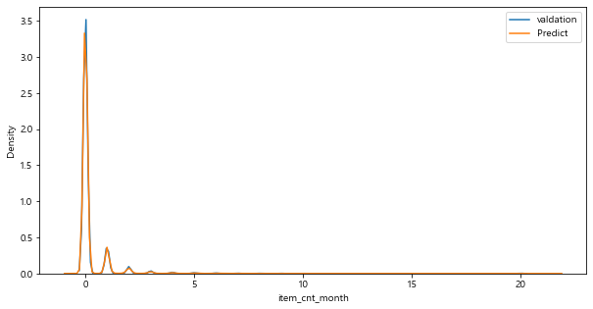
결과 해석
Notes:
validation의 y값 (item_cnt_month)와 그 예측값을 regplot과 distplot을 그려보았습니다.
잔차가 있긴 하지만, 선형이 만들어져 있는 것을 확인했습니다.
그리고 distplot에서 파랑색 선이 거의 보이지 않을 정도로 비슷한 그래프가 그려졌습니다.
즉, 예측값이 실제값을 어느정도 잘 따라고 있는 것으로 보입니다.

Slide 26
RMSE 0.147
Kaggle Score 1.24489

Slide 27
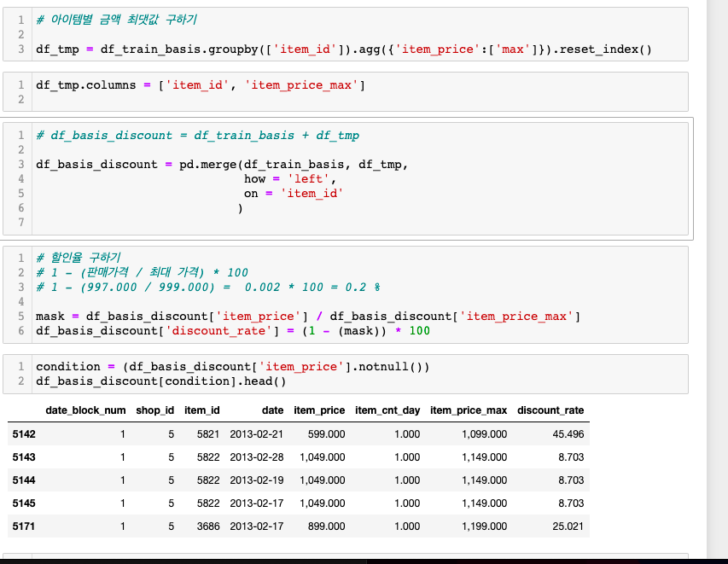
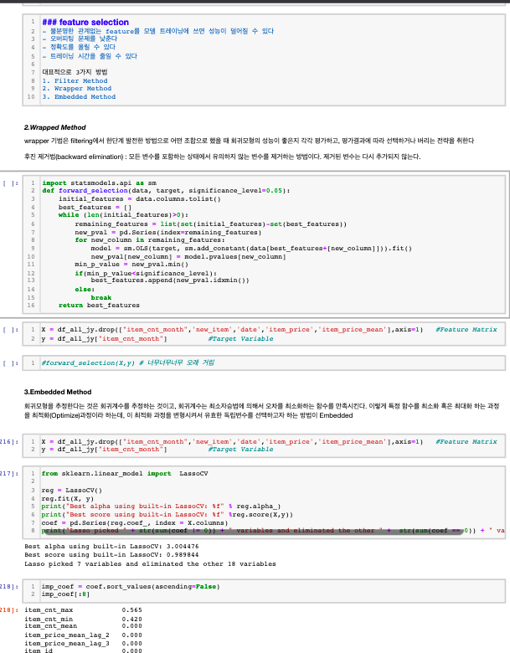
다양한 시도와 노력들….
할인율 Feature Selection

Slide 28
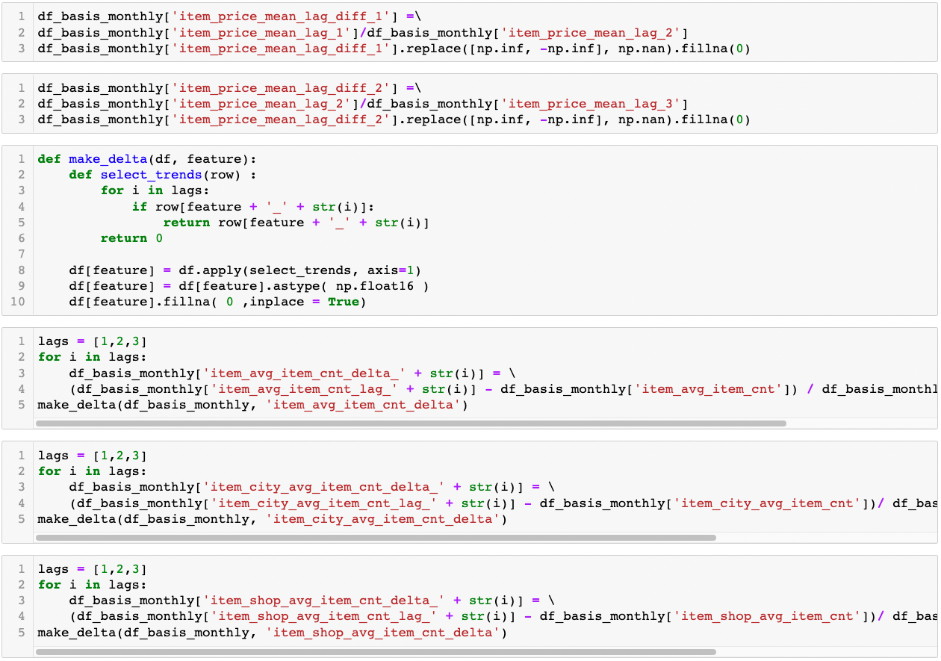
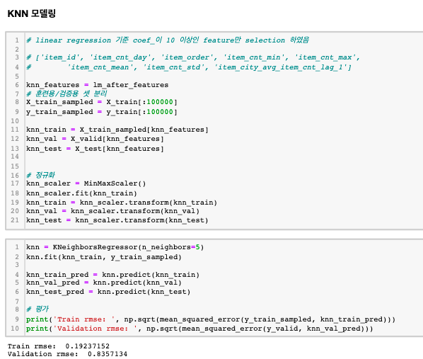
KNN 판매량 변화율

Slide 29




Team Ensemble info
노도영, Team Leader
박주영, 팀원
신상연, 팀원
권희연, 부팀장
프로젝트 총괄
데이터 전처리
모델링
PPT 작성
데이터 전처리
Feature Engineering
Feature Selection
모델링
PPT 작성
데이터 전처리
Feature Engineering
모델링
모델 성능 개선
변수표 작성
프로젝트 진행 보조
전처리
Feature Engineering
모델링
PPT 작성

Slide 30
Q & A
Thanks!
Спасибо

